Slide 1
TIẾNG VIỆT 2
Tập 2
Tuần 22
Bài đọc 2: Chiếc rễ đa tròn

Slide 2
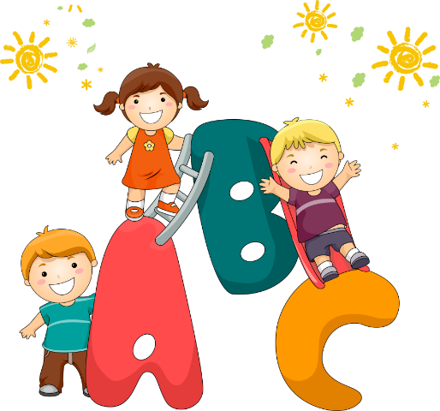
KHỞI ĐỘNG

Slide 3
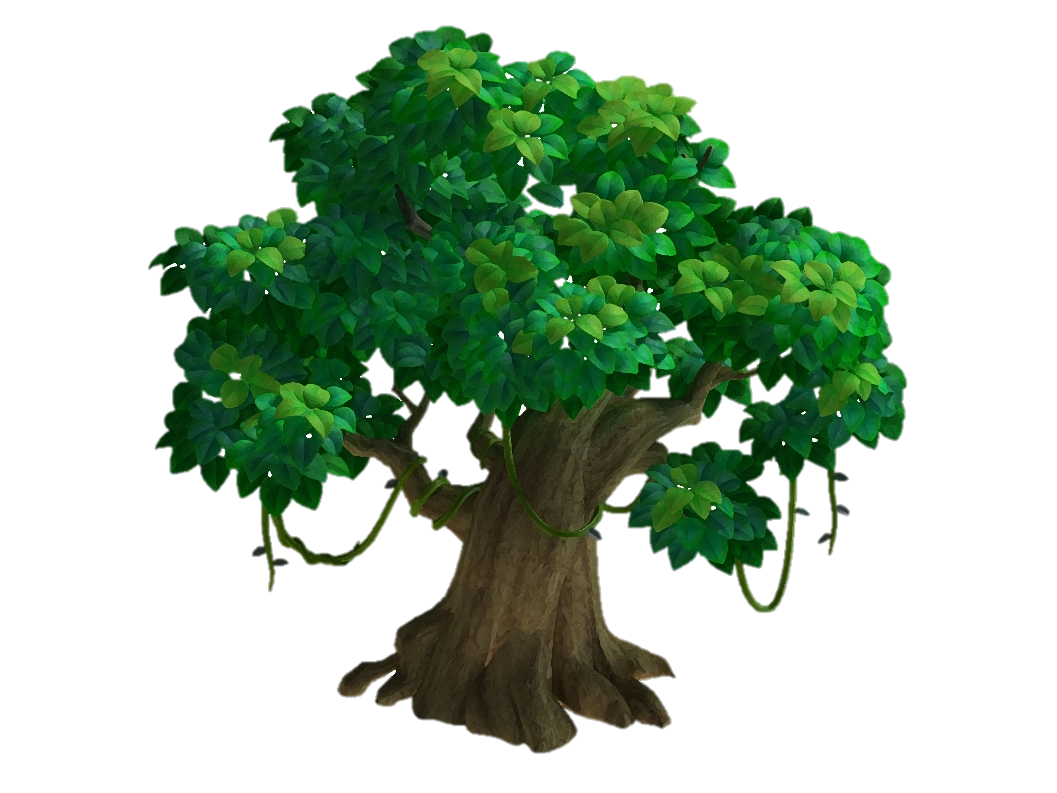
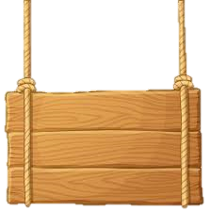
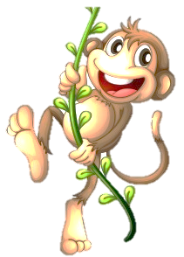
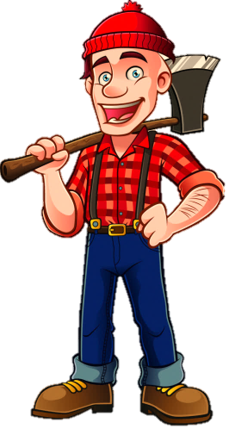
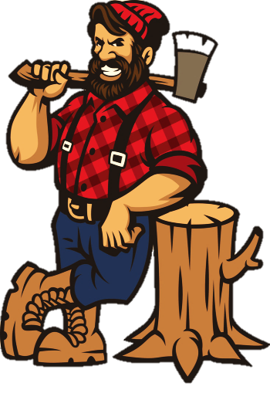
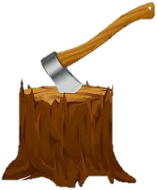
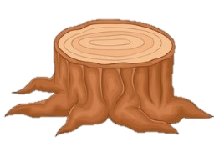
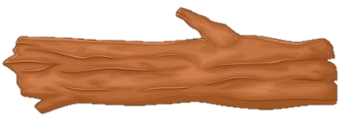
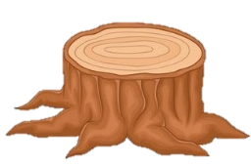
BẢO VỆ
RỪNG XANH
Chọn câu hỏi, trả lời đúng click vào chú khỉ để đuổi lâm tặc đi.

Slide 4
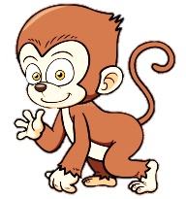
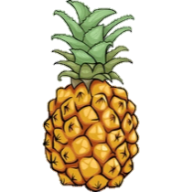
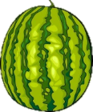
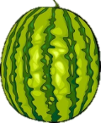
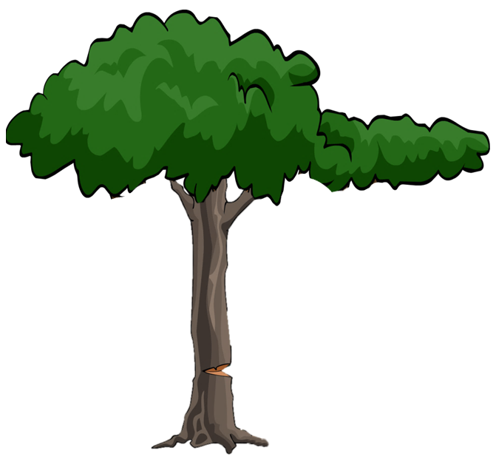
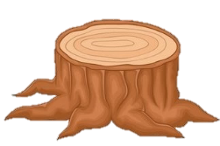
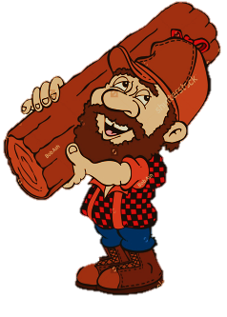
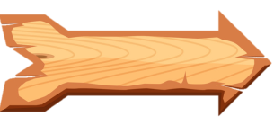
1
2
3
4

Slide 5
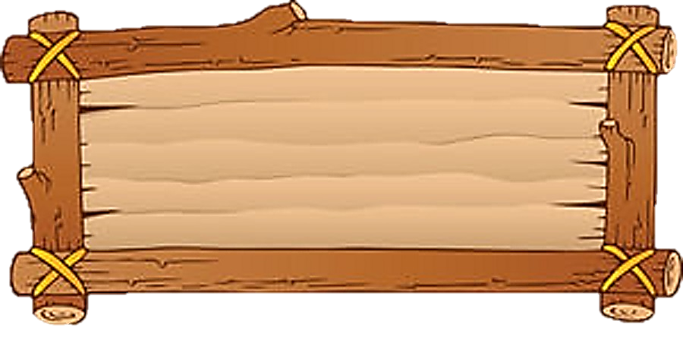
Ở khổ thơ 1, đồng lúa chín được so sánh với những gì?
Với một biển vàng, với tơ kén.

Slide 6
Tìm một hình ảnh đẹp ở khổ thơ 2.
Lúa biết đi
Chuyện rầm rì
Rung rinh sóng

Slide 7
Tìm từ chỉ hoạt động liên quan đến cây lúa, trong các từ sau: thóc, gạo, gặt, nương, rẫy.
gặt

Slide 8
Đặt câu với từ cánh đồng.
Cánh đồng lúa rộng mênh mông.

Slide 9
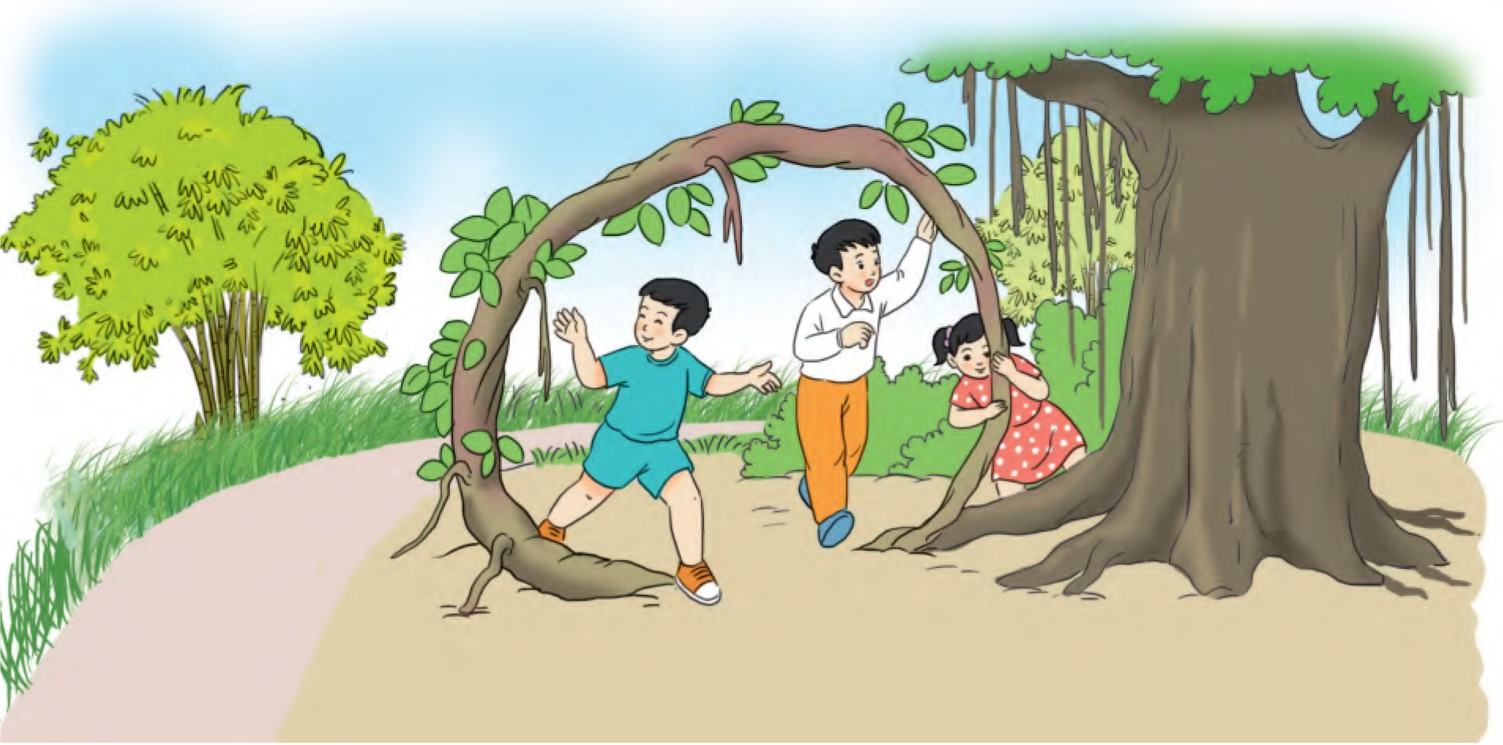
Bài đọc 2: Chiếc rễ đa tròn

Slide 10
Chiếc rễ đa tròn
1. Buổi sớm hôm ấy, sau khi tập thể dục, Bác Hồ đi dạo trong vườn. Đến gần cây đa, Bác chợt thấy một chiếc rễ đa nhỏ, dài ngoằn ngoèo nằm trên mặt đất. Chắc là trận gió đêm qua đã làm nó rơi xuống. Bác tần ngần một lát, rồi bảo chú cần vụ đứng gần đấy:
- Chú cuốn rễ này lại, rồi trồng cho nó mọc tiếp nhé!
2. Theo lời Bác, chú cần vụ xới đất, vùi chiếc rễ xuống. Nhưng Bác lại bảo:
- Chú nên làm thế này.
Nói rồi, Bác cuộn chiếc rễ thành một vòng tròn và bảo chú cần vụ buộc nó tựa vào hai cái cọc, sau đó mới vùi hai đầu rễ xuống đất.
Chú cần vụ thắc mắc:
- Thưa Bác, làm thế để làm gì ạ?
Bác khẽ cười:
- Rồi chú sẽ biết.
3. Nhiều năm sau, chiếc rễ đã bén đất và thành cây đa con có vòng lá tròn. Thiếu nhi vào thăm vườn Bác, em nào cũng thích chơi trò chui qua chui lại vòng lá ấy. Lúc đó, mọi người mới hiểu vì sao Bác cho trồng chiếc rễ đa thành hình tròn như thế.
Theo tập sách BÁC HỒ KÍNH YÊU

Slide 11
LUYỆN ĐỌC
Chiếc rễ đa tròn
1. Buổi sớm hôm ấy, sau khi tập thể dục, Bác Hồ đi dạo trong vườn. Đến gần cây đa, Bác chợt thấy một chiếc rễ đa nhỏ, dài ngoằn ngoèo nằm trên mặt đất. Chắc là trận gió đêm qua đã làm nó rơi xuống. Bác một lát, rồi bảo chú cần vụ đứng gần đấy:
- Chú cuốn rễ này lại, rồi trồng cho nó mọc tiếp nhé!
ngoằn ngoèo
tần ngần

Slide 12
2. Theo lời Bác, chú cần vụ , vùi chiếc rễ xuống. Nhưng Bác lại bảo:
- Chú nên làm thế này.
Nói rồi, Bác cuộn chiếc rễ thành một vòng tròn và bảo chú cần vụ buộc nó tựa vào hai cái cọc, sau đó mới vùi hai đầu rễ xuống đất.
Chú cần vụ :
- Thưa Bác, làm thế để làm gì ạ?
Bác khẽ cười:
- Rồi chú sẽ biết.
3. Nhiều năm sau, chiếc rễ đã và thành cây đa con có vòng lá tròn. Thiếu nhi vào thăm vườn Bác, em nào cũng thích chơi trò chui qua chui lại vòng lá ấy. Lúc đó, mọi người mới hiểu vì sao Bác cho trồng chiếc rễ đa thành hình tròn như thế.
xới đất
thắc mắc
bén đất
Theo tập sách BÁC HỒ KÍNH YÊU
Nhiều năm sau, chiếc rễ đã bén đất và thành cây đa con có vòng lá tròn.
Nói rồi, Bác cuộn chiếc rễ thành một vòng tròn và bảo chú cần vụ buộc nó tựa vào hai cái cọc, sau đó mới vùi hai đầu rễ xuống đất.

Slide 13
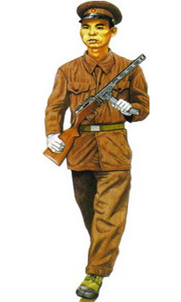
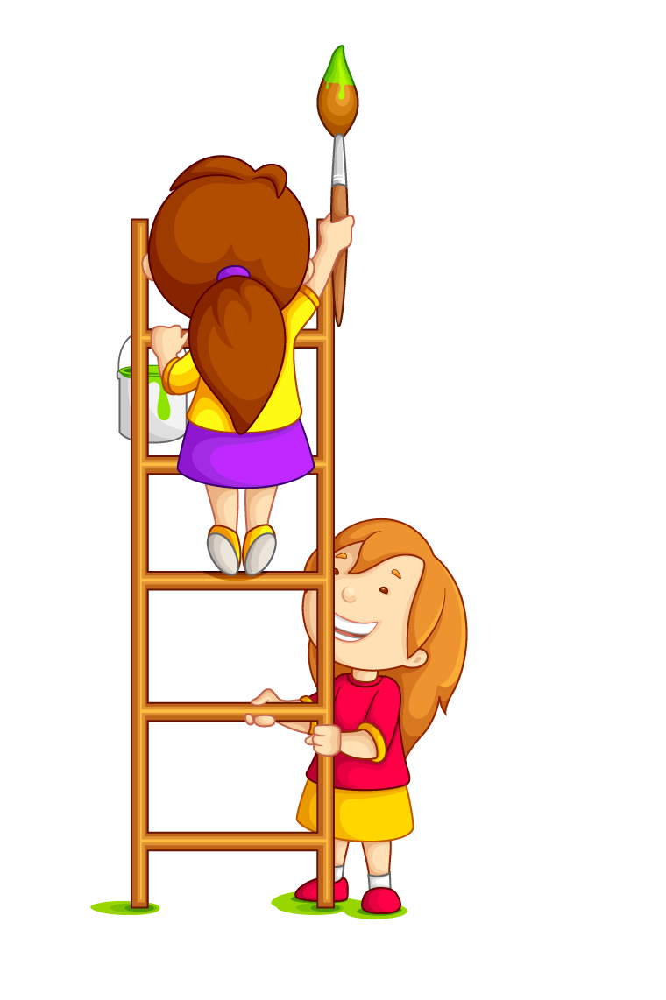
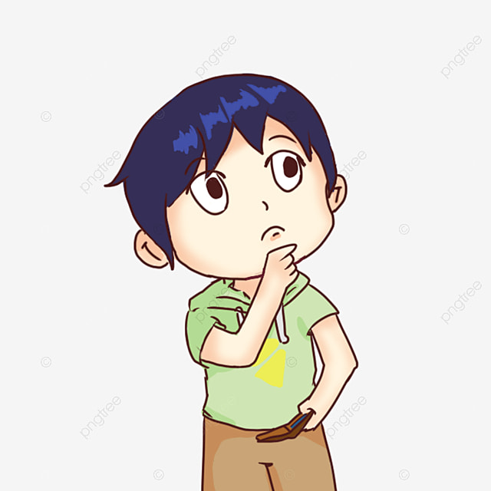
Chú thích
Thắc mắc: điều chưa hiểu, cần hỏi.
Cần vụ: người làm công việc chăm sóc, phục vụ lãnh đạo.
Tần ngần: đang mãi suy nghĩ, chưa biết nên làm thế nào.

Slide 14
Chiếc rễ đa tròn
ĐỌC ĐOẠN
ĐỌC TOÀN BÀI
1. Buổi sớm hôm ấy, sau khi tập thể dục, Bác Hồ đi dạo trong vườn. Đến gần cây đa, Bác chợt thấy một chiếc rễ đa nhỏ, dài ngoằn ngoèo nằm trên mặt đất. Chắc là trận gió đêm qua đã làm nó rơi xuống. Bác tần ngần một lát, rồi bảo chú cần vụ đứng gần đấy:
- Chú cuốn rễ này lại, rồi trồng cho nó mọc tiếp nhé!
2. Theo lời Bác, chú cần vụ xới đất, vùi chiếc rễ xuống. Nhưng Bác lại bảo:
- Chú nên làm thế này.
Nói rồi, Bác cuộn chiếc rễ thành một vòng tròn và bảo chú cần vụ buộc nó tựa vào hai cái cọc, sau đó mới vùi hai đầu rễ xuống đất.
Chú cần vụ thắc mắc:
- Thưa Bác, làm thế để làm gì ạ?
Bác khẽ cười:
- Rồi chú sẽ biết.
3. Nhiều năm sau, chiếc rễ đã bén đất và thành cây đa con có vòng lá tròn. Thiếu nhi vào thăm vườn Bác, em nào cũng thích chơi trò chui qua chui lại vòng lá ấy. Lúc đó, mọi người mới hiểu vì sao Bác cho trồng chiếc rễ đa thành hình tròn như thế.
1
2
BÀI ĐỌC CHIA LÀM MẤY ĐOẠN?
3
Theo tập sách BÁC HỒ KÍNH YÊU

Slide 15
Đọc hiểu

Slide 16
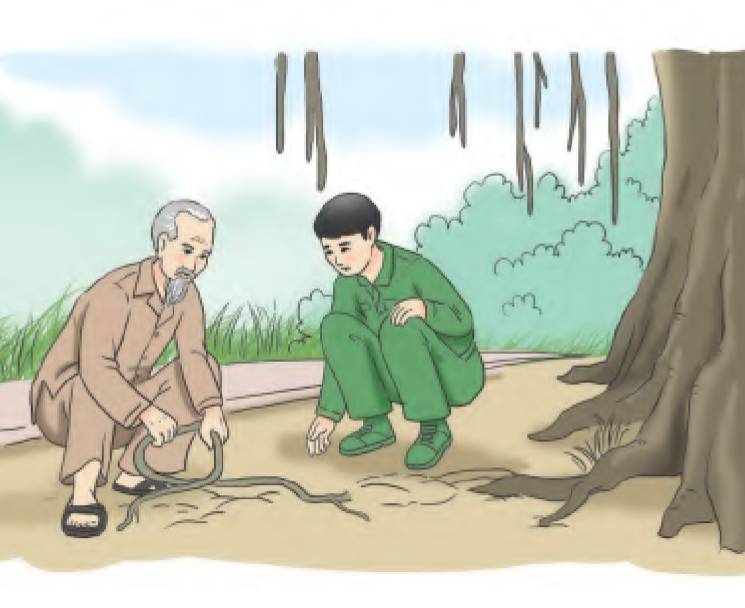
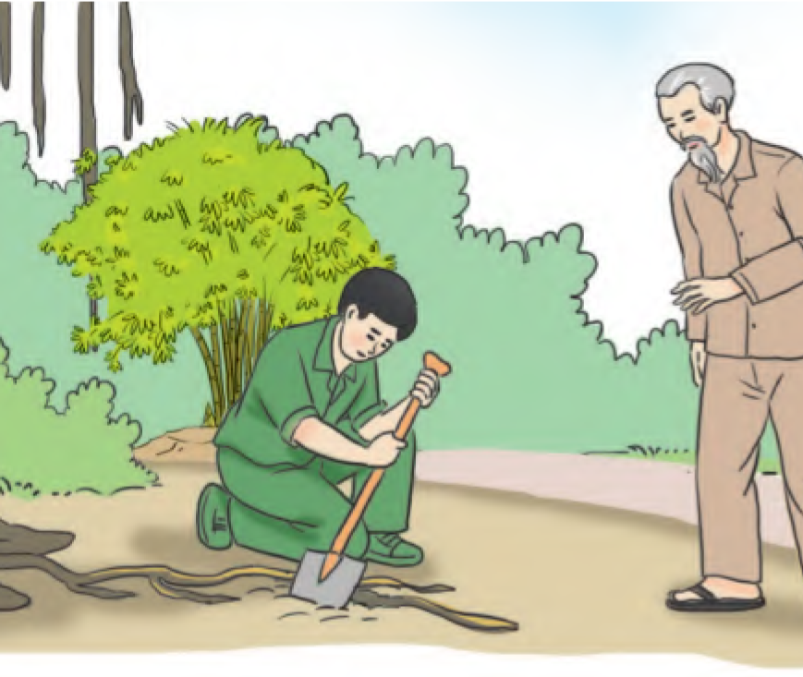
Chiếc rễ đa tròn
1. Khi thấy chiếc rễ đa nằm trên mặt đất, Bác Hồ nói gì với chú cần vụ?
- Bác bảo chú cần vụ cuốn rễ lại, rồi trồng cho nó mọc tiếp.
2. Vì sao Bác Hồ phải hướng dẫn chú cần vụ trồng lại chiếc rễ đa?
- Vì chú cần vụ chỉ định vùi chiếc rễ đa xuống đất. Bác hướng dẫn chú trồng lại để có một cây đa mọc vòng tròn, sau này, làm chỗ chơi cho thiếu nhi.

Slide 17
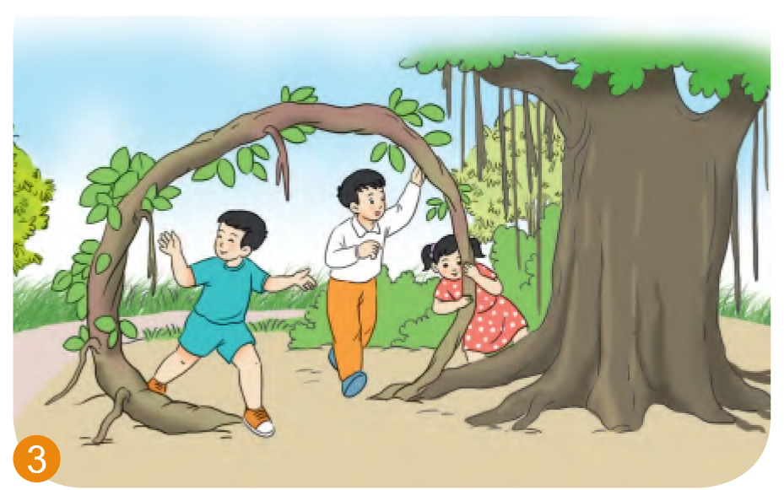
Chiếc rễ đa tròn
3. Về sau, chiếc rễ đa ấy trở thành một cây đa như thế nào?
- Chiếc rễ ấy sau này trở thành một cây đa có vòng lá tròn.
4. Các bạn nhỏ vào thăm vườn Bác thích chơi trò gì bên cây đa ấy?
- Các bạn nhỏ vào thăm vườn Bác thích trò chơi chui qua chui lại vòng lá tròn được tạo nên từ chiếc rễ đa .

Slide 18
Chiếc rễ đa tròn
Qua câu chuyện, em hiểu điều gì? Em học được gì ở Bác Hồ về thái độ với mọi vật xung quanh?
Bác yêu thương mọi người, mọi vật. Một chiếc rễ đa rơi xuống đất, Bác cũng muốn trồng cho rễ mọc thành cây. Trồng cái rễ cây, Bác cũng nghĩ cách uốn cái rễ hình vòng tròn để cây lớn lên sẽ thành chỗ vui chơi cho các cháu thiếu nhi.

Slide 19
LuyệN tập

Slide 20
thành vòng tròn.
hai đầu cái rễ đa tựa vào hai cái cọc.
hai đầu rễ xuống đất.

Slide 22
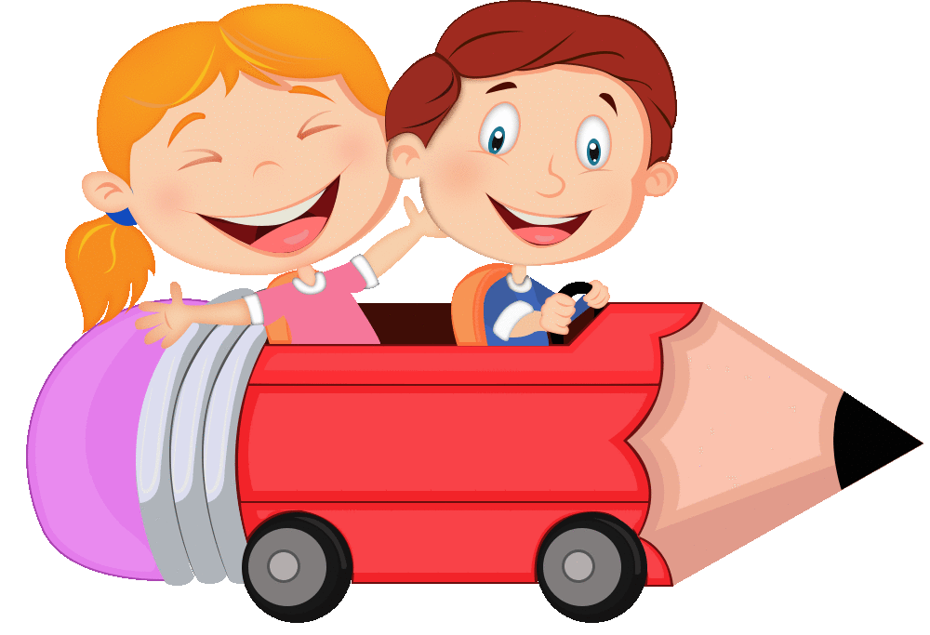
VƯỢT CHƯỚNG NGẠI VẬT

Slide 23
HƯỚNG DẪN
- Click vào số để ra câu hỏi.
- Trả lời đúng, click vào mũi tên để vượt qua chướng ngại vật.
- Sau khi vượt qua 1 thử thách, nhấn vào ô “Chính xác, mời bạn qua!” để đến với chướng ngại vật tiếp theo.

Slide 25
Chính xác, mời bạn qua!

Slide 26
Gạch chân bộ phận câu trả lời cho câu hỏi Khi nào?
Sau khi tập thể dục, Bác hồ đi dạo trong vườn.

Slide 27
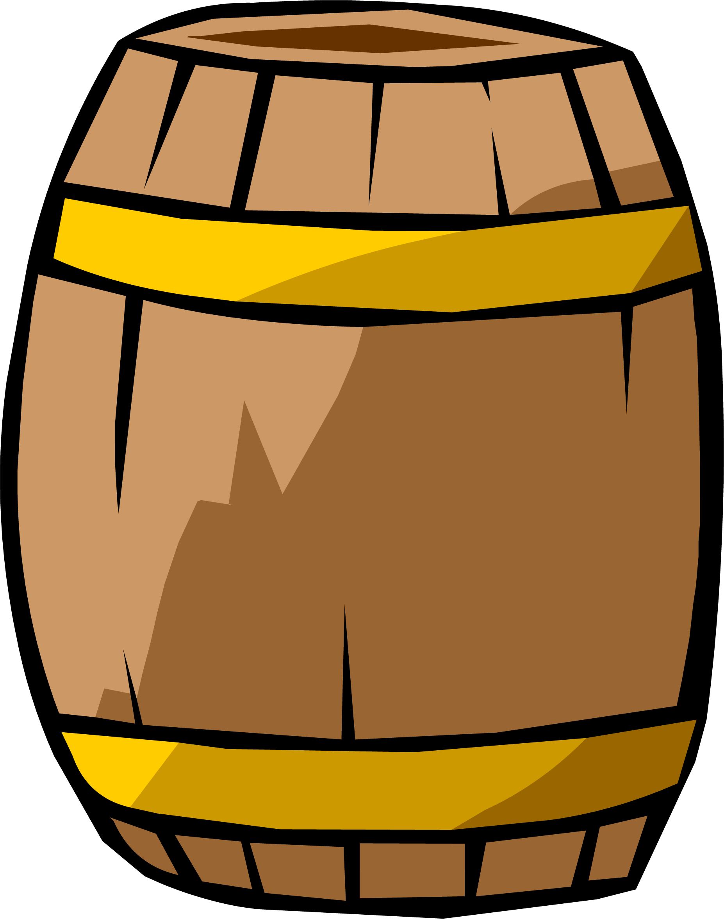
Chính xác, mời bạn qua!

Slide 28
Gạch chân bộ phận câu trả lời cho câu hỏi Khi nào?
Nhiều năm sau, chiếc rễ đa đã thành một cây đa con.

Slide 29
Gạch chân bộ phận câu trả lời cho câu hỏi Khi nào?
Lúc đó, mọi người mới hiểu ý của Bác Hồ.

Slide 30
Chúc mừng bạn đã vượt qua tất cả các chướng ngại vật!

